Slide 1
实验六、大脑、间脑和小脑

Slide 2
实验六、大脑、间脑和小脑
实验目的和内容：
1掌握大脑的分叶、主要沟回及皮质的功能定位
2掌握基底核的组成、位置和大脑半球白质的主要纤维
3掌握间脑的位置、分部和主要核团
4掌握小脑的位置、分叶及中央核

Slide 3
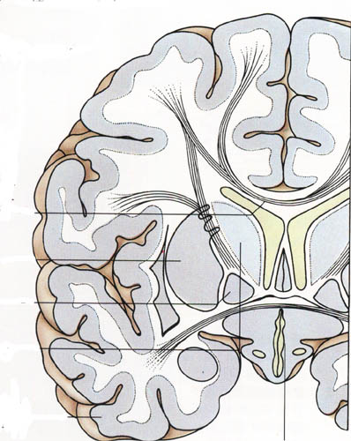
一、大脑：
皮层
基底核
白质
侧脑室
大脑

Slide 4
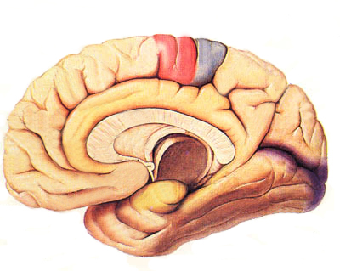
一、大脑：
皮层
基底核
白质
侧脑室
大脑

Slide 5
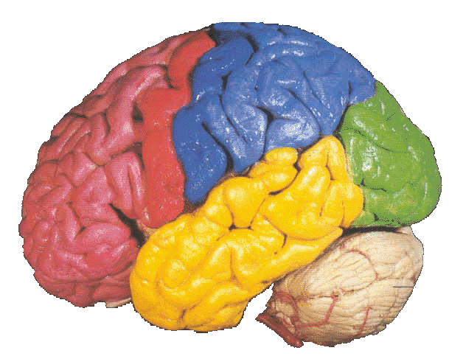
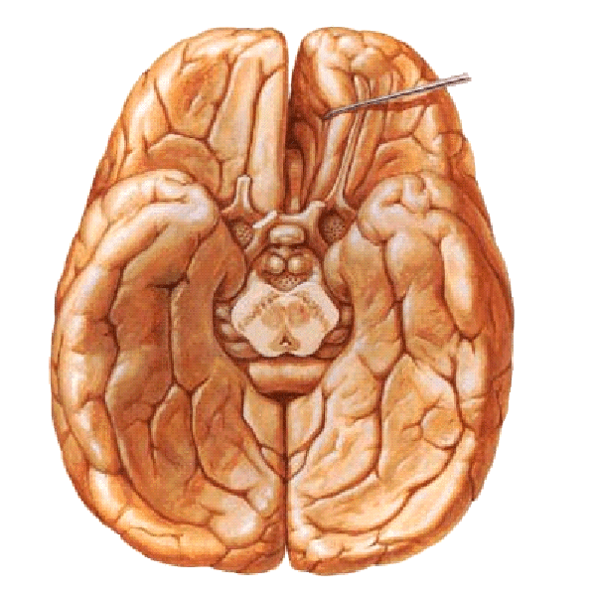
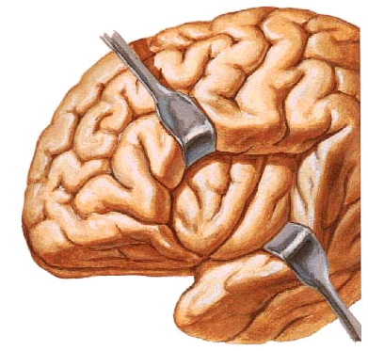

Slide 6
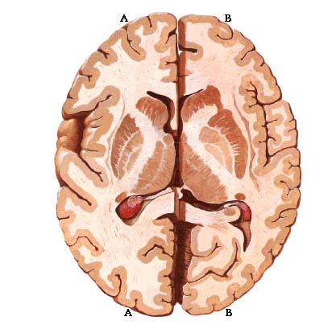
一、大脑：
皮层
基底核
白质
脑室
大脑

Slide 7
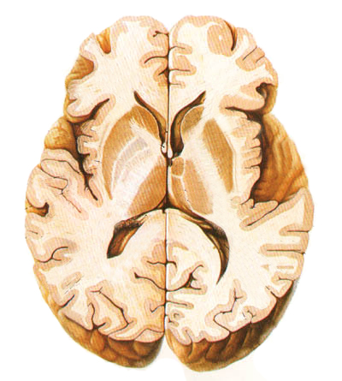
一、大脑：
皮层
基底核
白质
侧脑室
大脑

Slide 8
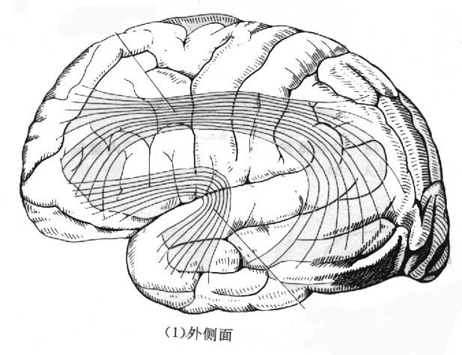
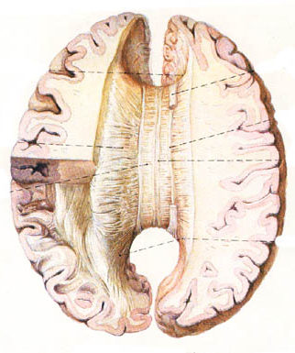
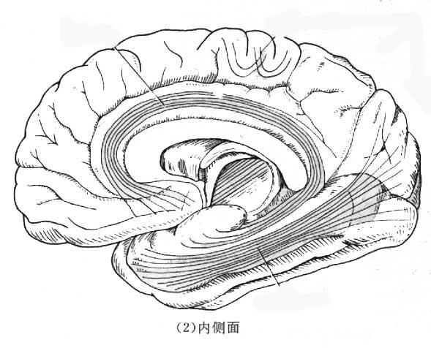
上纵束
钩束
弓状纤维
扣带
下纵束

Slide 9
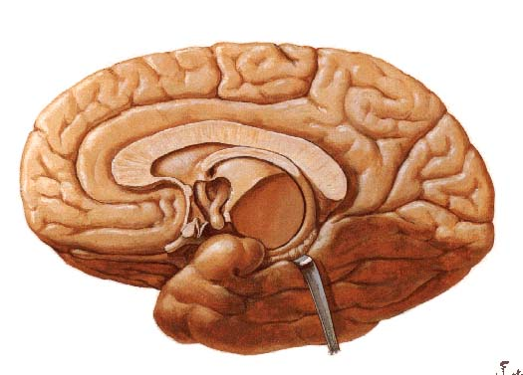
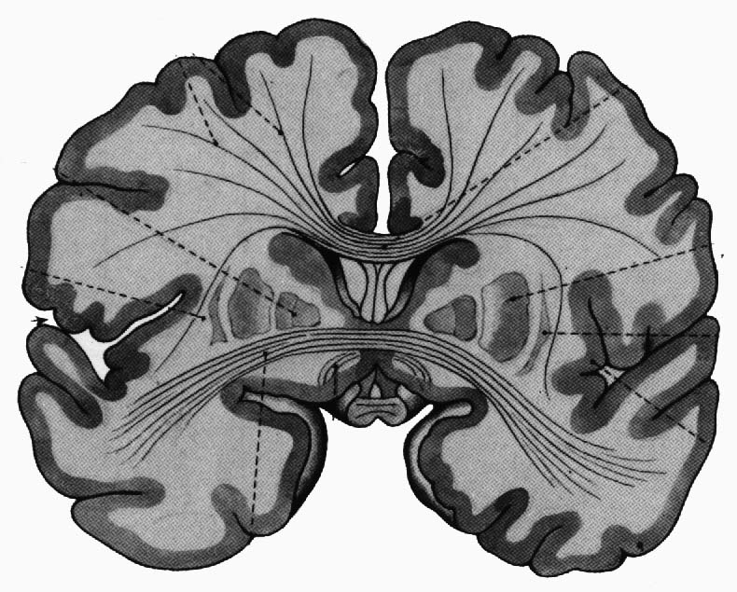
联系两侧大脑半球相同结构的神经纤维
胼胝体
穹隆
前连合

Slide 10
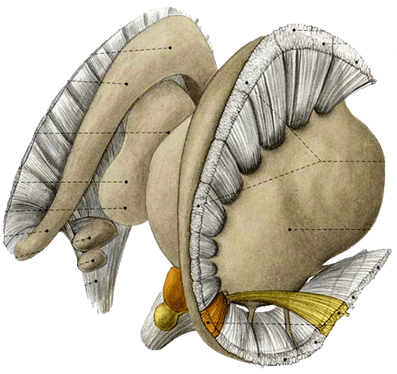
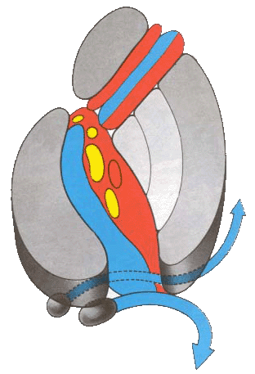
内囊

Slide 11
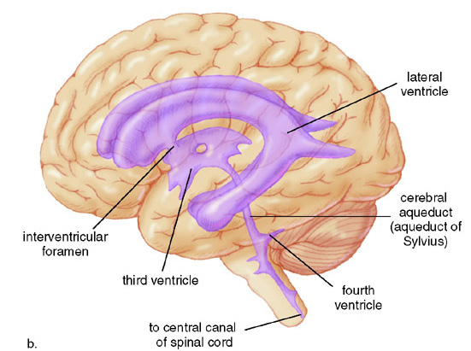
一、大脑：
皮层
基底核
白质
侧脑室
大脑

Slide 12
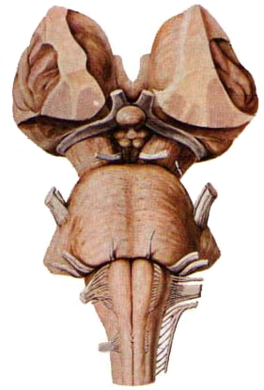
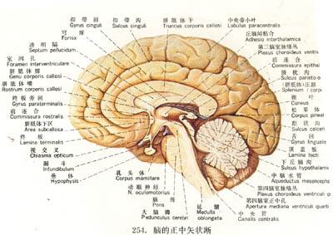
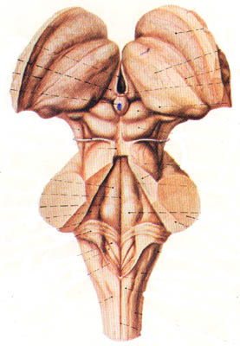
二、间脑：

Slide 13
二、间脑：
背侧丘脑（丘脑）
上丘脑
下丘脑
后丘脑
底丘脑
第三脑室
间脑
丘脑前核
丘脑外侧核
丘脑内侧核

Slide 14
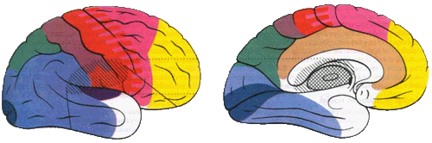
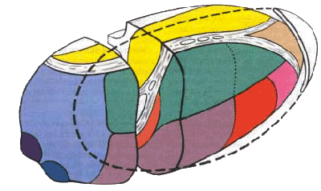
Up
down

Slide 15
后外侧核
内侧核
丘脑前核
枕
背外侧核
内侧膝状体
腹前核
外侧膝状体
腹外侧核
腹后外侧核
腹后内侧核

Slide 16
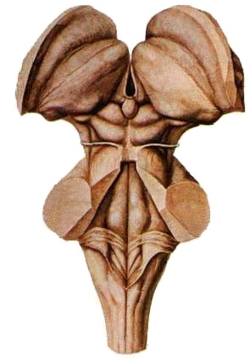
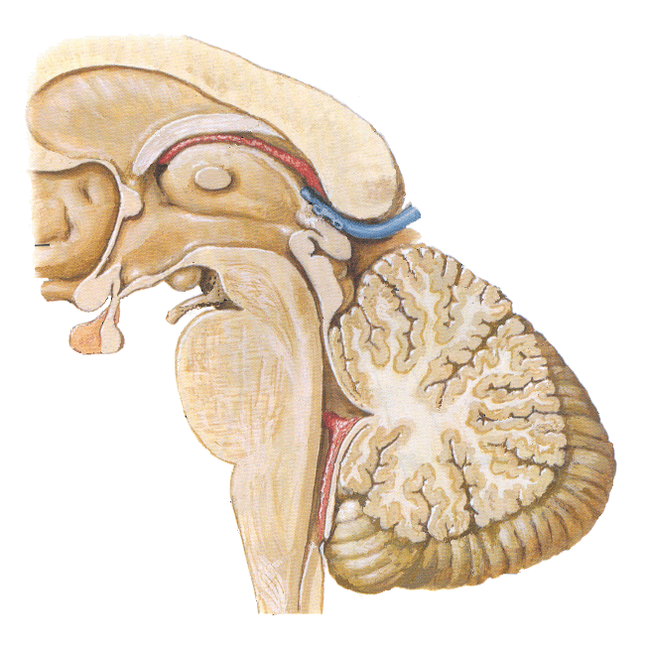
二、间脑：
背侧丘脑（丘脑）
上丘脑
下丘脑
后丘脑
底丘脑
第三脑室
间脑
松果体

Slide 17
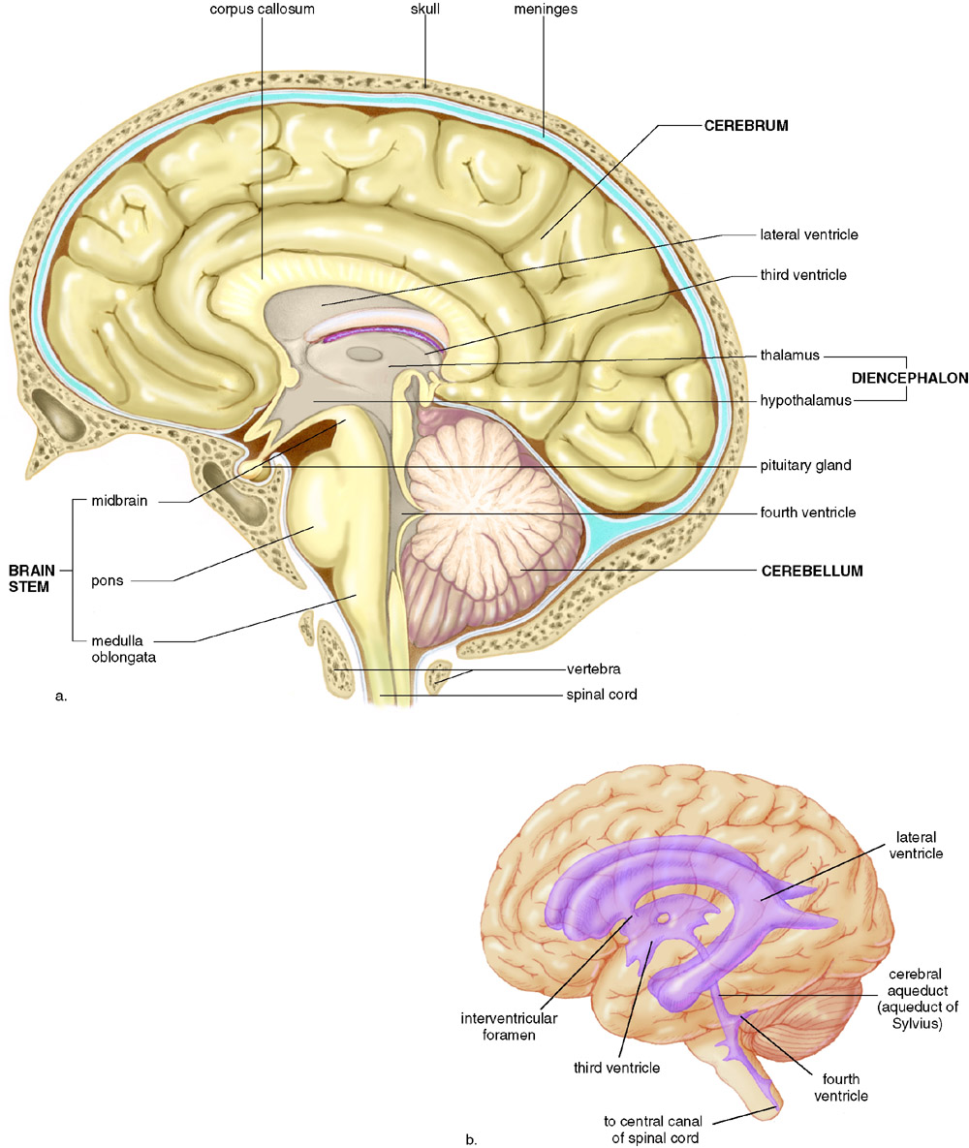
二、间脑：
背侧丘脑（丘脑）
上丘脑
下丘脑
后丘脑
底丘脑
第三脑室
间脑

Slide 19
二、间脑：
背侧丘脑（丘脑）
上丘脑
下丘脑
后丘脑
底丘脑
第三脑室
间脑
视交叉、视束
灰结节
漏斗
垂体
乳头体

Slide 20
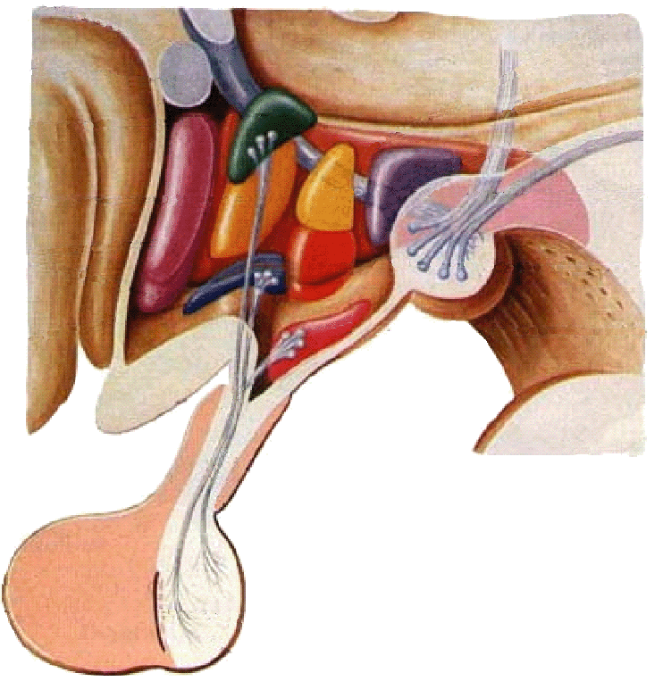
室旁核
背内侧核
抗利尿激素
饮水中枢
腹内侧核
视上核
饱中枢
催产素
乳头体核
产热中枢

Slide 21
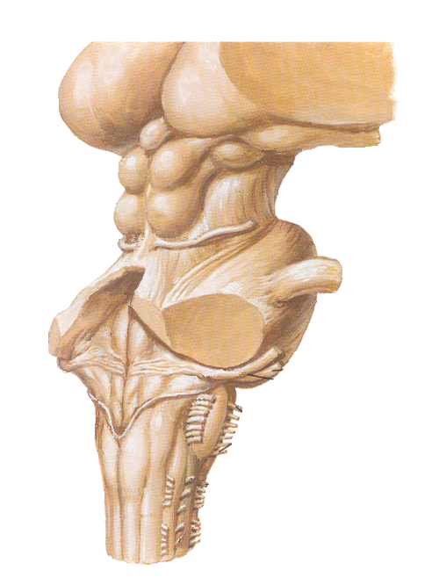
二、间脑：
外侧膝状体
背侧丘脑（丘脑）
上丘脑
下丘脑
后丘脑
底丘脑
第三脑室
间脑
内侧膝状体
内侧膝状体: 听觉传导路的中继核;
外侧膝状体: 视觉传导路的中继核

Slide 22
二、间脑：
背侧丘脑（丘脑）
上丘脑
下丘脑
后丘脑
底丘脑
第三脑室
间脑

Slide 23
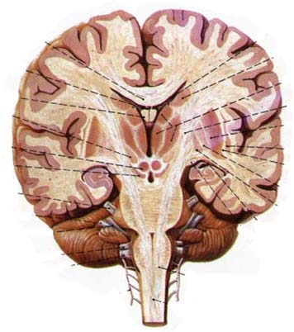
底丘脑：位于间脑和中脑被盖的过渡区，内含丘脑底核，参与椎体外系功能。
丘脑底核
背侧丘脑
底丘脑核
红核
黑质
黑质

Slide 24
二、间脑：
背侧丘脑（丘脑）
上丘脑
下丘脑
后丘脑
底丘脑
第三脑室
间脑

Slide 25
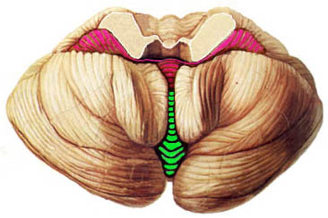
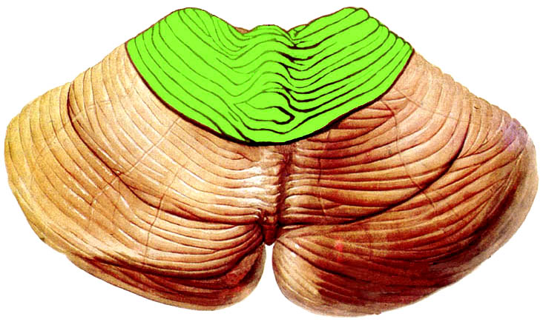
三、小脑：

Slide 26
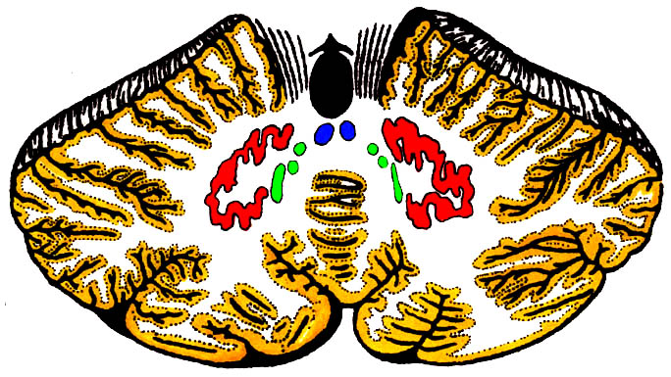
三、小脑：
皮层
中央核
白质
齿状核
拴状核
球状核
顶核
小脑

Slide 27
小 结
1 指示大脑内侧面的沟回

Slide 28
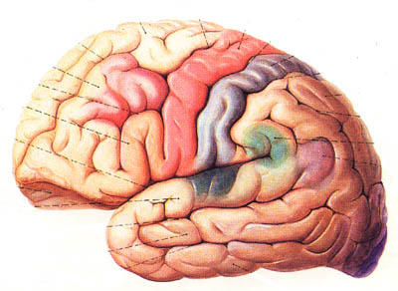
小 结
2 指示大脑背外侧面的沟回

Slide 29
小 结
3 指示脑的内部结构

Slide 30
小 结
4 介绍大脑白质纤维的分类

Slide 31
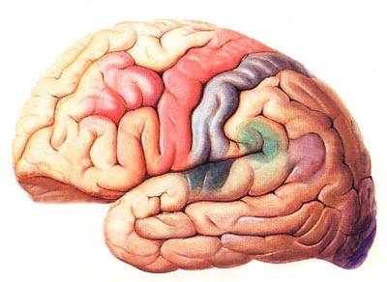
小 结
5 简述大脑皮质各中枢的定位。

Slide 32

卫生值日
期中考试3

